Slide 1

（一）二维离散型随机变量函数分布的求法
（二）二维连续型随机变量函数分布的求法
（三）极值分布

Slide 2

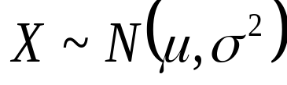
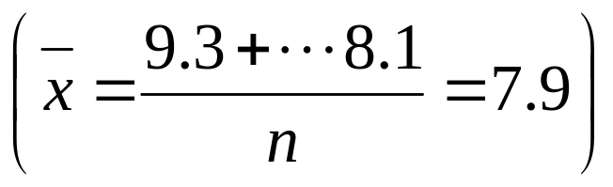
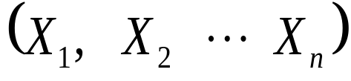
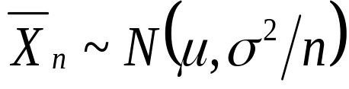
关注产品寿命值
（随机现象）
概率统计研究：寻求理论支持
比较两厂寿命均值
（存在-未知）
第一章：确定研究对象（随机试验）
估计两厂寿命均值（然后比较）
第二章：建立随机变量
电视机寿命值
总体分布
随机抽取n个产品测寿命值
独立重复n次
（9.3,6.9,7.2....8.1）
第三章：二维随机变量（推广n维）
合理
？
（9.3...8.1）是一个样本点
1. 联合分布
1. 样本的分布
2. 样本均数分布
2.二维随机变量函数的分布
（甲厂寿命均值在7.9年左右）

Slide 3
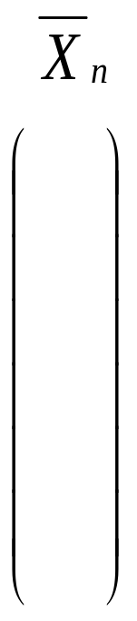
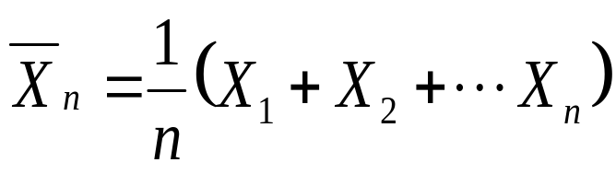
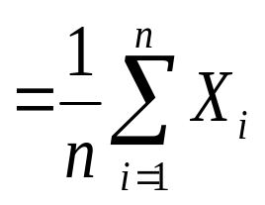

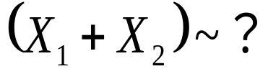


（9.3, 6.9.... 8.1）
7.9
（8.3, 9.1.... 7.8）
8.0
（.....................）
:
（6.3, 6.9.... 8.2）
8.1
只要求出Z=X+Y的分布，
很容易求出。
（....................）
:
更一般地：
已知（X,Y）的联合分布，求 Z=g(X,Y) 的分布
二维随机变量函数的分布

Slide 4
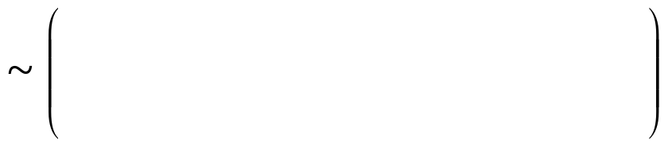







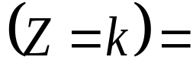
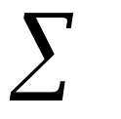
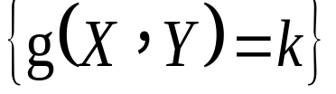
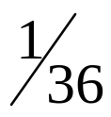
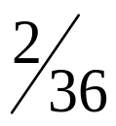
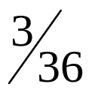


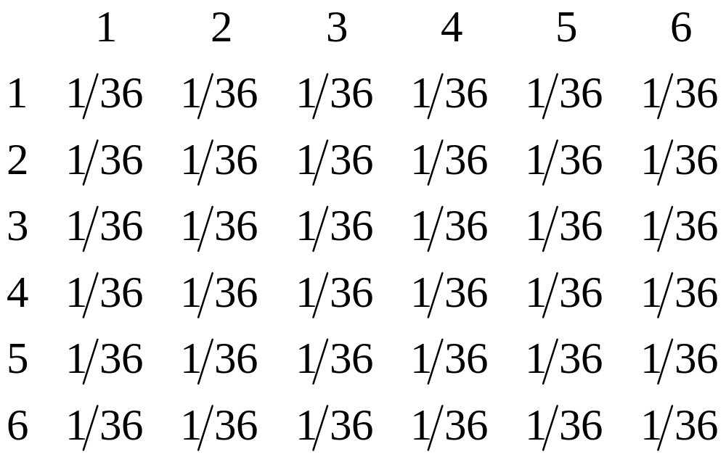
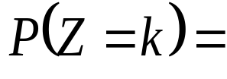
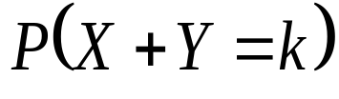
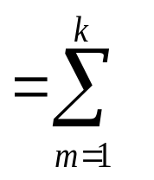
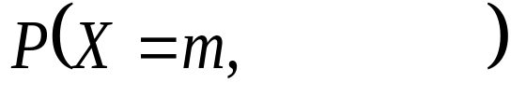

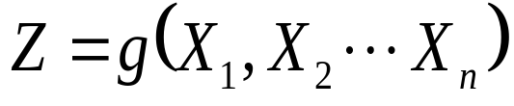
例1. 掷两次骰子，求两次骰子点数和的分布列。
1.
2. 当 X,Y 取值为自然数，且 Z=X+Y 时，
2
3
4
5
6
7
有规律性:
3
4
5
6
7
8
4
5
6
7
8
9
7
8
5
6
9
10
6
7
8
9
10
11
3. 是一维随机变量。
7
8
9
10
11
12

Slide 5

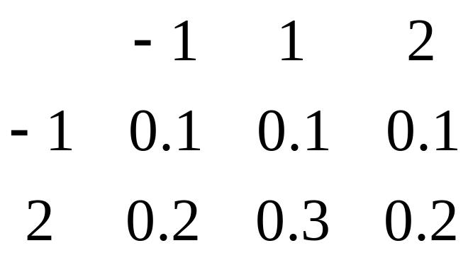

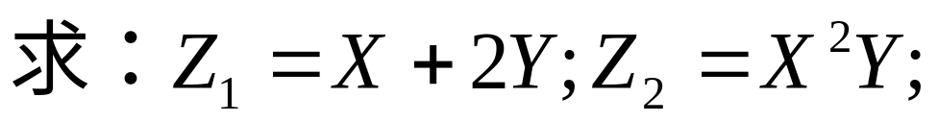
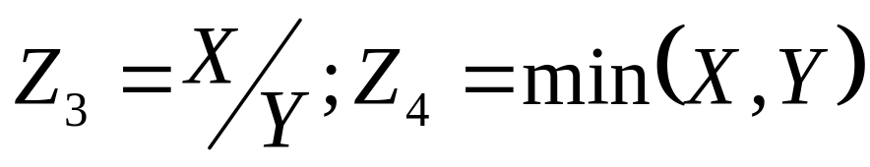
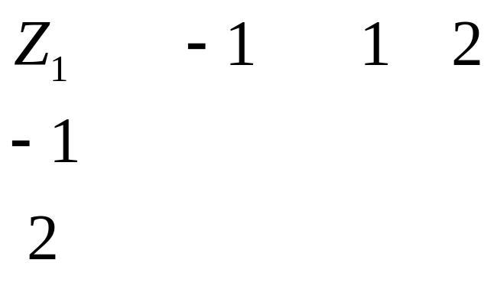
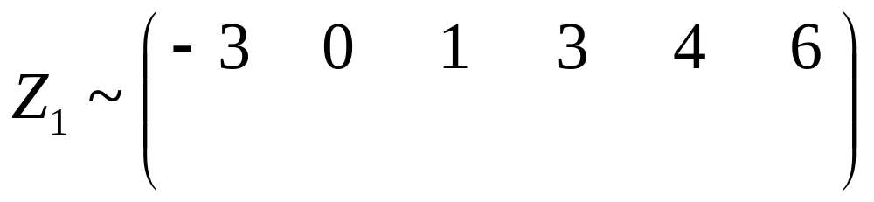
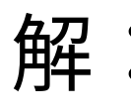
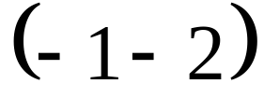










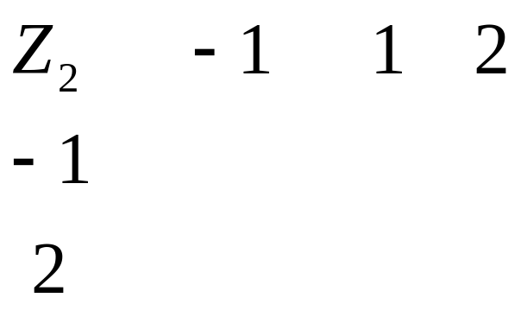
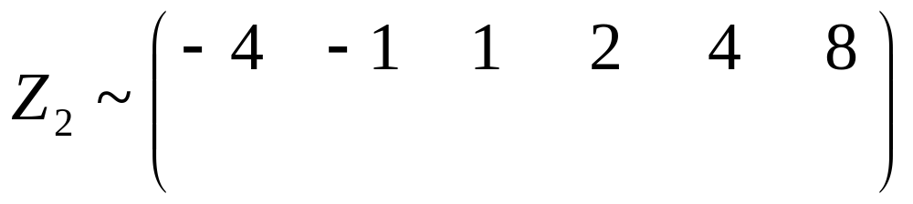



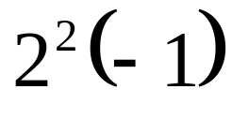

例1. 二维随机变量（X,Y）的分布列为：

Slide 6
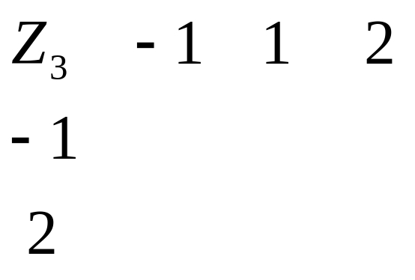
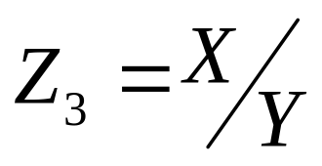
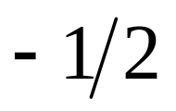

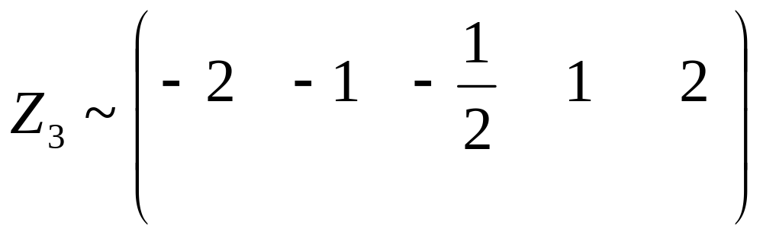
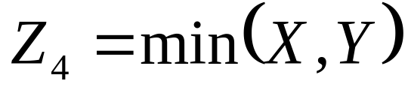
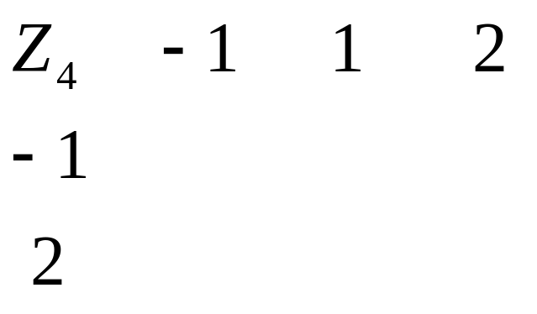
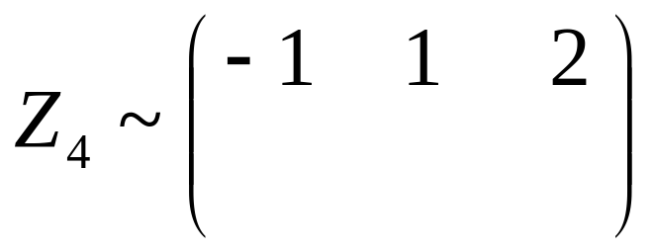


Slide 7
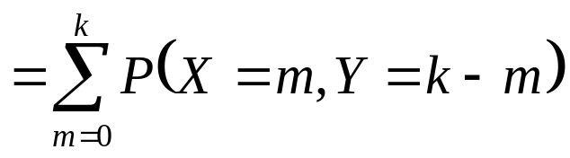




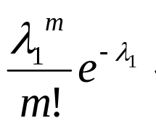




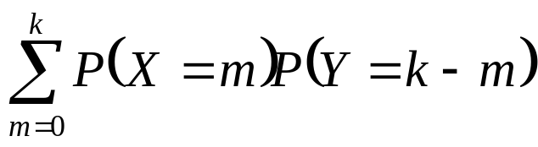

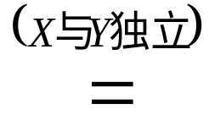
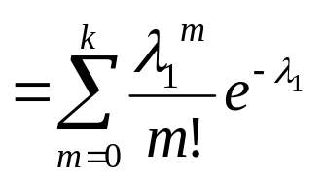
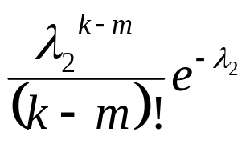
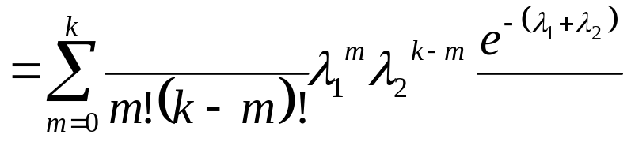

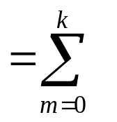
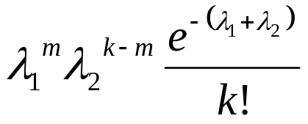

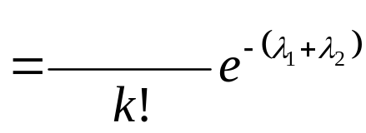



1. 泊松分布具有可加性:
X与Y独立，
证明：
令Z=X+Y，Z取值：k=0,1,2...

Slide 8
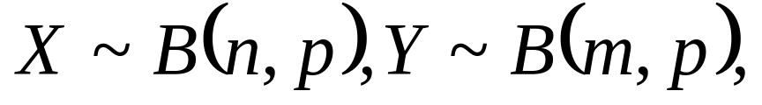
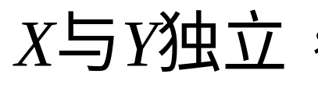


















2.二项分布具有可加性
n
m

Slide 9






Slide 10



（一）已知 离散型( X,Y )的分布列，求 Z = g(X,Y) 的分布列。
1.当 X,Y 取值为自然数，且 Z=X+Y 时有规律性
(1) 泊松分布具有可加性
（2）二项分布具有可加性

